Slide 1


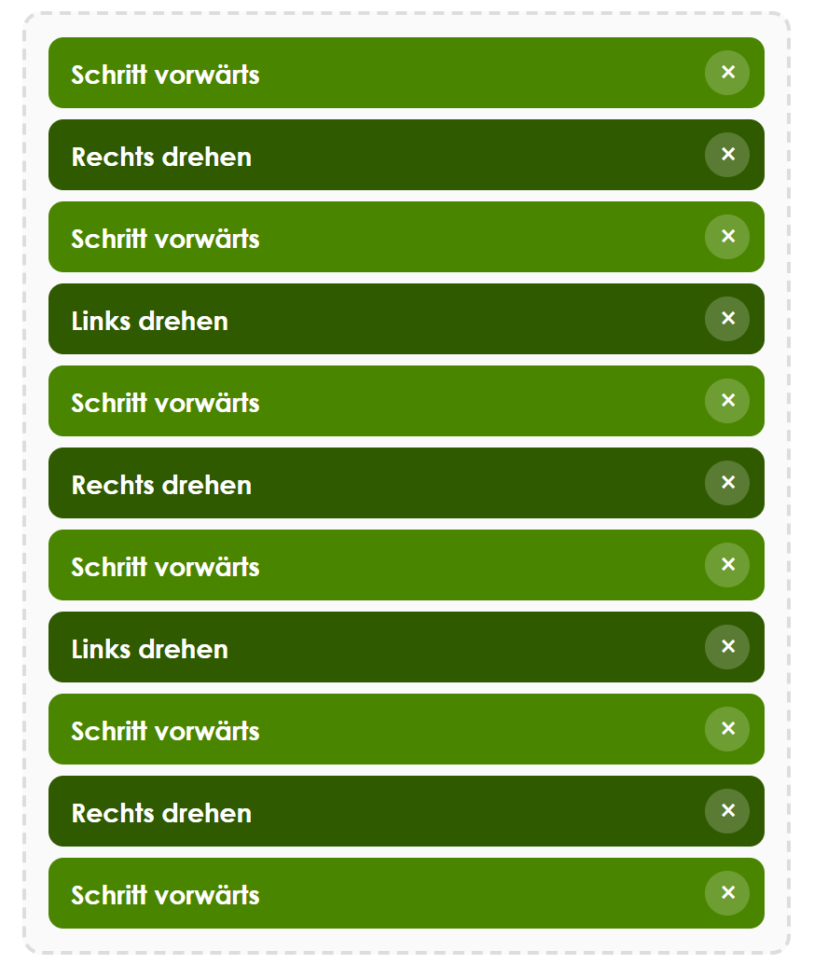
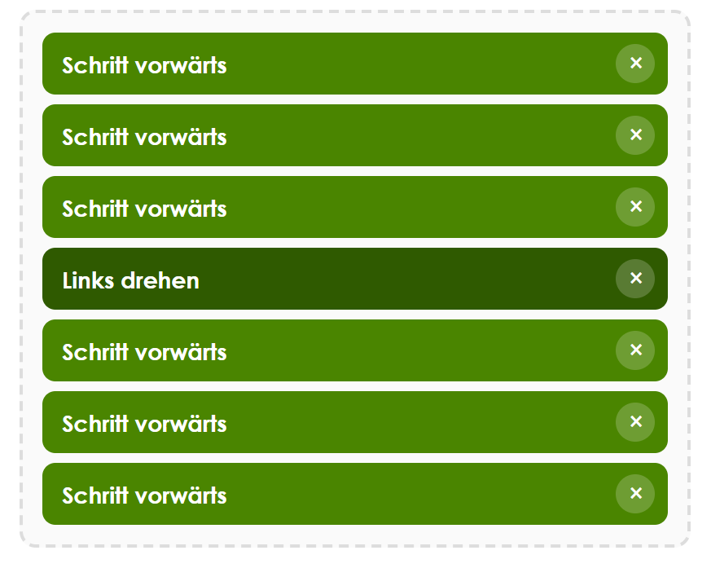
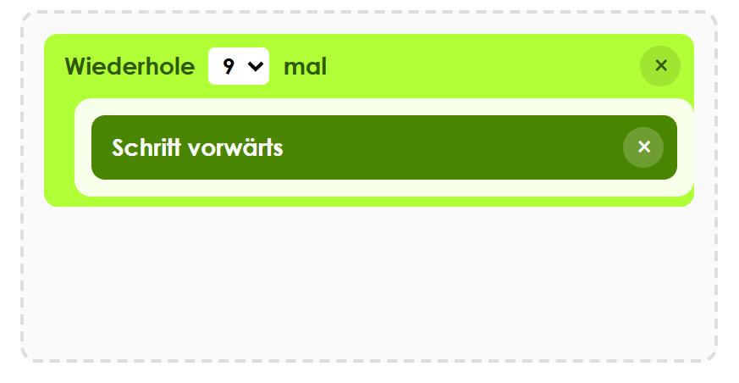
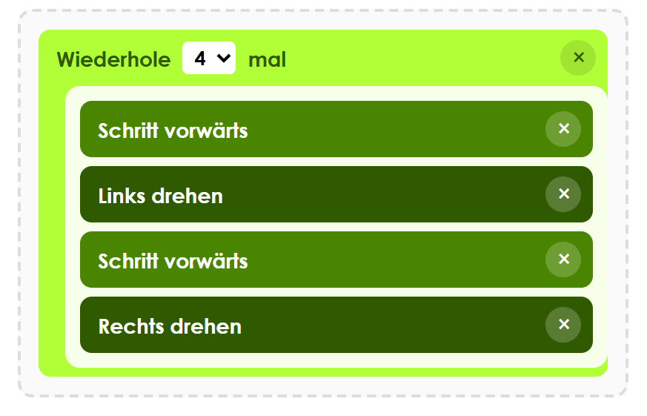
Mehr Material:
www.cleverbox.co.at
Digibox · alle 21 Level
Programmieren – Musterlösungen
So sieht die Lösung jedes Levels im Programmbereich aus.
Kapitel 1 – Grundlagen
2
Zickzack
11 Blöcke
1
Um die Ecke
7 Blöcke
Aufgabe: Links, rechts, links, rechts … bis zur Flagge.
Aufgabe: Bring Robo zur Zielflagge! Dafür muss er einmal abbiegen.
Lernziel: Links und rechts aus Robos Sicht unterscheiden (Perspektivwechsel) und eine längere Folge planen.
Lernziel: Befehle der Reihe nach ausführen (Sequenz). Beim Abbiegen mitdenken, wohin Robo gerade schaut.
3
Lange Strecke
2 / 2 Blöcke
Aufgabe: Neu: Mit „Wiederhole“ musst du nicht jeden Schritt einzeln setzen. (Höchstens 2 Blöcke)
4
Treppe
5 / 5 Blöcke
Lernziel: Schleife mit fester Anzahl: „Wiederhole“ ersetzt viele gleiche Blöcke.
Aufgabe: Finde das Muster, das sich wiederholt. (Höchstens 5 Blöcke)
Lernziel: Ein Muster in einer Abfolge erkennen und als Schleife mit mehreren Befehlen im Körper schreiben.
Notes:
Seite 1

Slide 2
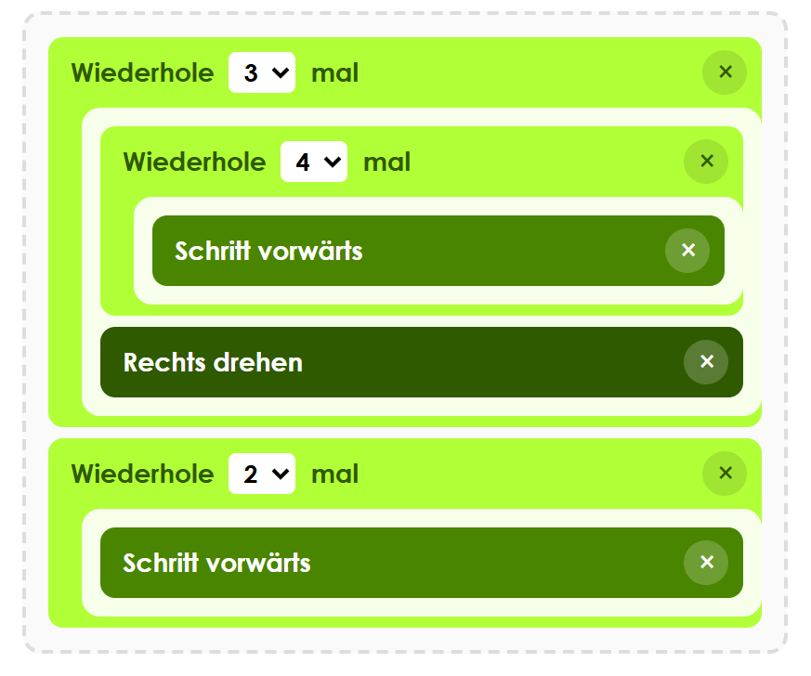
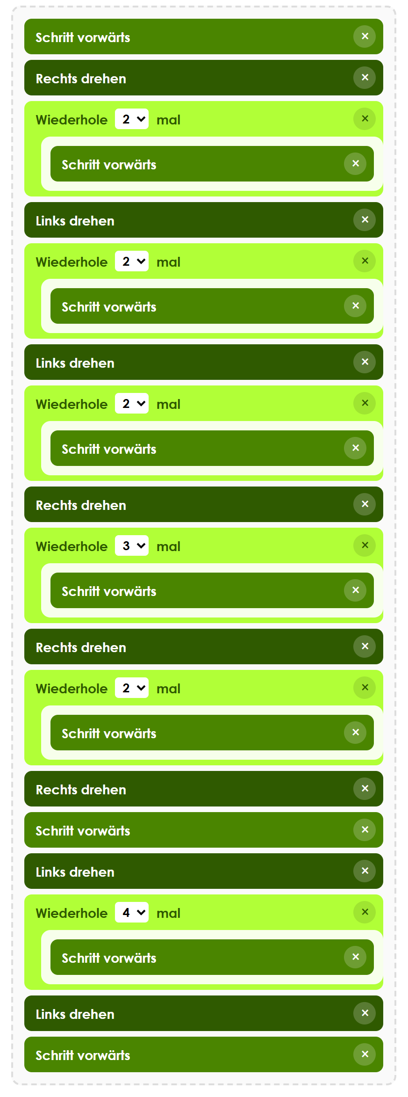
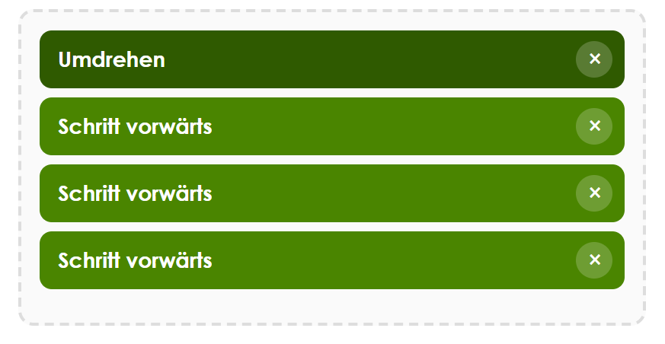
Mehr Material:
www.cleverbox.co.at
5
Rund ums Haus
6 / 6 Blöcke
6
Labyrinth
23 Blöcke
Aufgabe: Neu: Ein „Wiederhole“ darf in einem anderen „Wiederhole“ stehen. (Höchstens 6 Blöcke)
Aufgabe: Finde den Weg durch das Labyrinth – mit allem, was du bisher gelernt hast.
Lernziel: Verschachtelte Schleifen: ein „Wiederhole“ im „Wiederhole“. Programme kürzer machen (höchstens 6 Blöcke).
Lernziel: Eine längere Lösung planen, Teilstrecken mit „Wiederhole“ zusammenfassen und Fehler finden (Debugging).
Kapitel 2 – Fortgeschritten
7
Kehrtwende
4 Blöcke
Aufgabe: Neu: „Umdrehen“ dreht Robo in einem Zug um 180°.
Lernziel: Neuer Befehl „Umdrehen“: Ein Befehl kann zwei andere ersetzen (zweimal links drehen).
Notes:
Seite 2

Slide 3
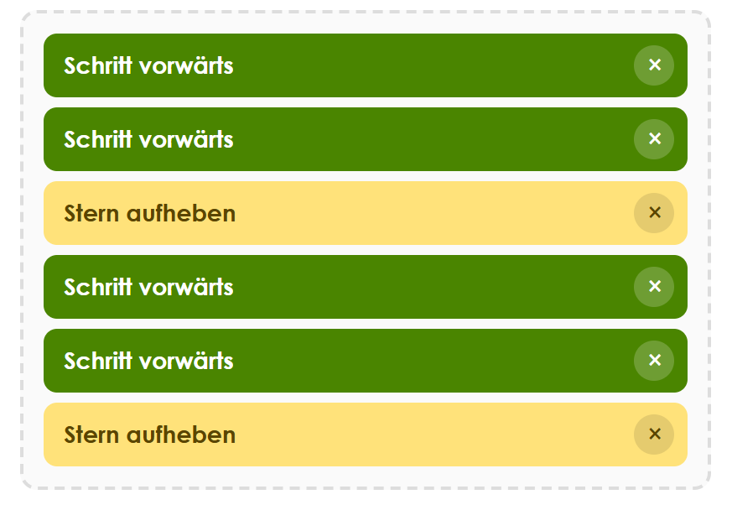
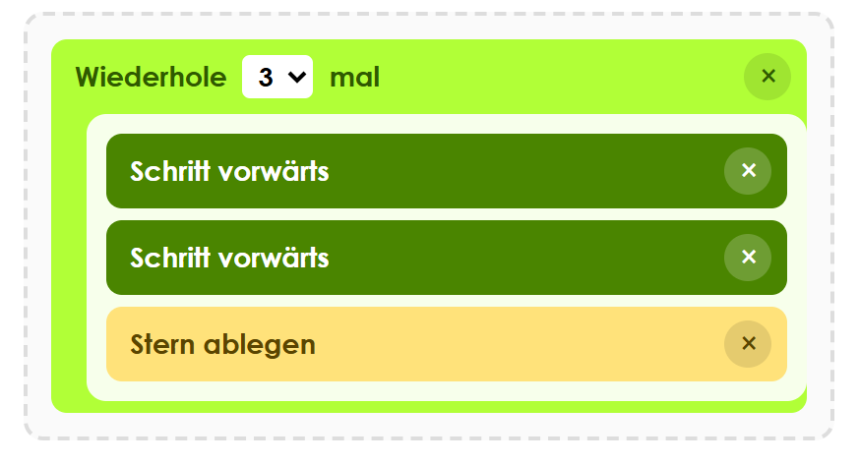
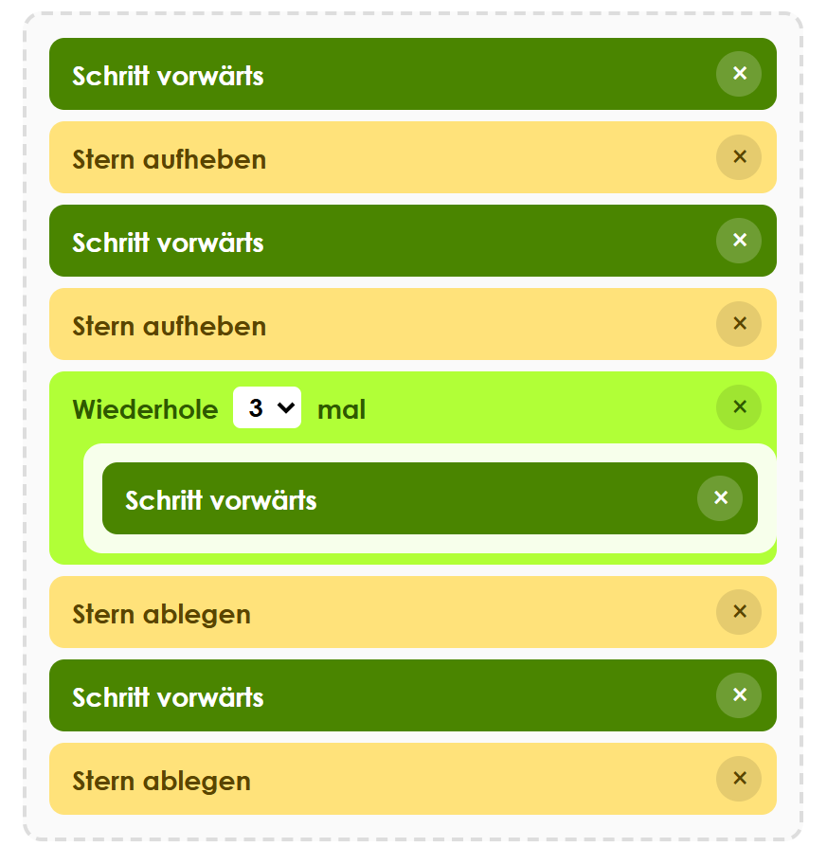
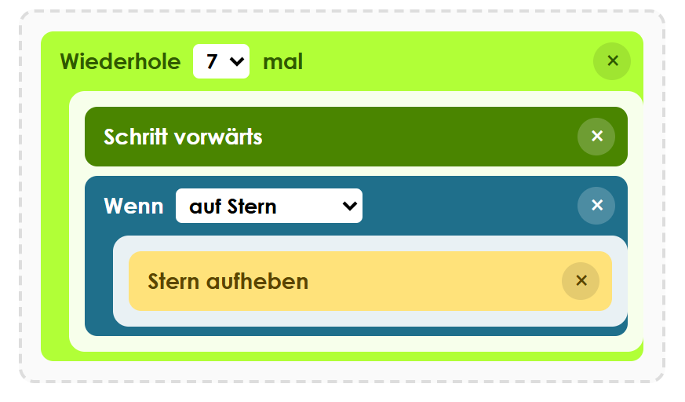
Mehr Material:
www.cleverbox.co.at
8
Sterne sammeln
6 Blöcke
9
Sterne ablegen
4 / 4 Blöcke
Aufgabe: Neu: Sammle alle Sterne mit „Stern aufheben“ ein.
Aufgabe: Neu: Leg auf jedes markierte Feld einen Stern. (Höchstens 4 Blöcke)
Lernziel: Robo verändert die Welt (Zustand). Eine Aktion funktioniert nur am richtigen Ort – Aufheben auf einem leeren Feld ist ein Fehler.
Lernziel: Eine Aktion im Schleifenkörper: Das Muster „2 Schritte, ablegen“ finden (höchstens 4 Blöcke).
10
Umzug
9 Blöcke
12
Sternsuche
4 Blöcke
Aufgabe: Bring die Sterne auf die markierten Felder.
Aufgabe: Neu: „Wenn“ prüft eine Bedingung. Heb nur dort einen Stern auf, wo einer liegt. Dein Programm muss in allen 3 Welten funktionieren.
Lernziel: Zustand über die Zeit: Robo trägt Sterne mit sich. Die Reihenfolge von Aufheben und Ablegen planen.
Lernziel: Verzweigung mit „Wenn“: Das Programm reagiert auf die Welt. Ein Programm muss mehrere Welten lösen – Abzählen reicht nicht mehr.
Notes:
Seite 3

Slide 4
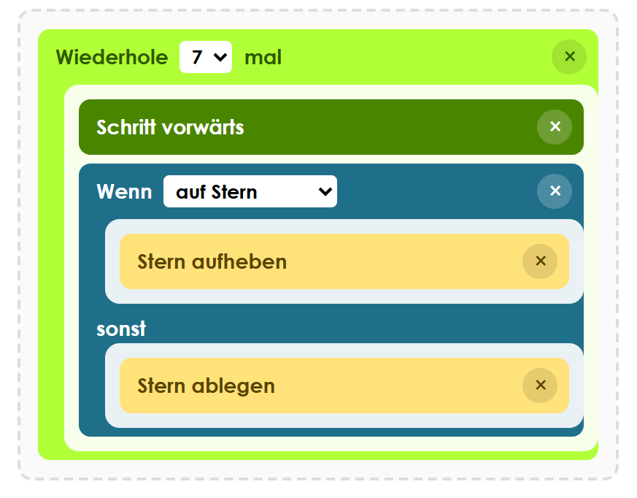
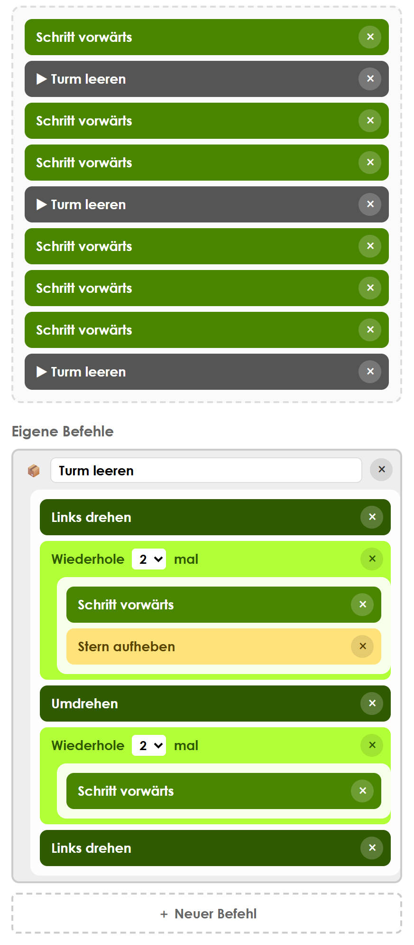
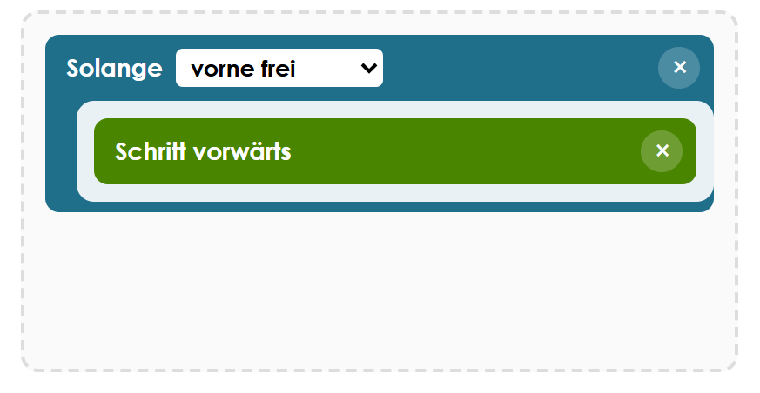
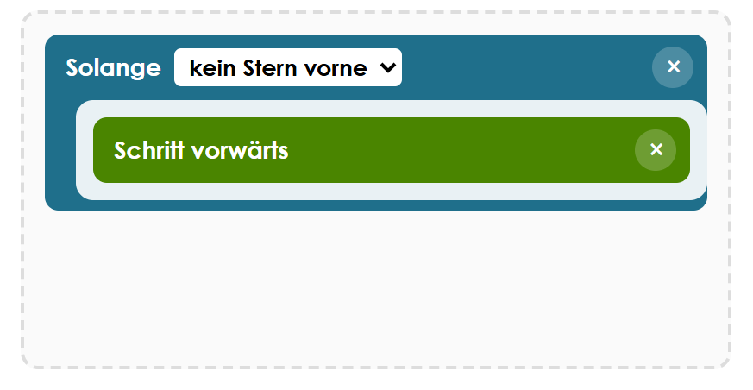
Mehr Material:
www.cleverbox.co.at
11
Sternentürme
18 / 20 Blöcke
13
Umkehren
5 Blöcke
Aufgabe: Neu: Bau dir einen eigenen Befehl, der einen Turm leer räumt – und verwende ihn dreimal. (Höchstens 20 Blöcke)
Aufgabe: Neu: „Wenn … sonst“. Wo ein Stern liegt, heb ihn auf – wo keiner liegt, leg einen hin. Dein Programm muss in allen 3 Welten funktionieren.
Lernziel: Eigene Befehle (Abstraktion): eine wiederkehrende Teilaufgabe benennen und mehrmals verwenden. Wichtig: Robo muss danach wieder so stehen wie vorher.
Lernziel: „Wenn … sonst“: zwei Fälle, von denen immer genau einer ausgeführt wird.
14
Bis zur Wand
2 Blöcke
Aufgabe: Neu: „Solange“ wiederholt, bis die Bedingung nicht mehr stimmt. Der Gang ist jedes Mal anders lang! Dein Programm muss in allen 3 Welten funktionieren.
Lernziel: Bedingte Schleife „Solange“: wiederholen, ohne vorher zu wissen, wie oft. Unterschied zu „Wiederhole n mal“.
15
Stopp vor dem Stern
2 Blöcke
Aufgabe: Robo soll genau vor dem Stern stehen bleiben. Dein Programm muss in allen 3 Welten funktionieren.
Lernziel: Die Abbruchbedingung genau wählen, mit Verneinung („kein Stern vorne“).
Notes:
Seite 4

Slide 5
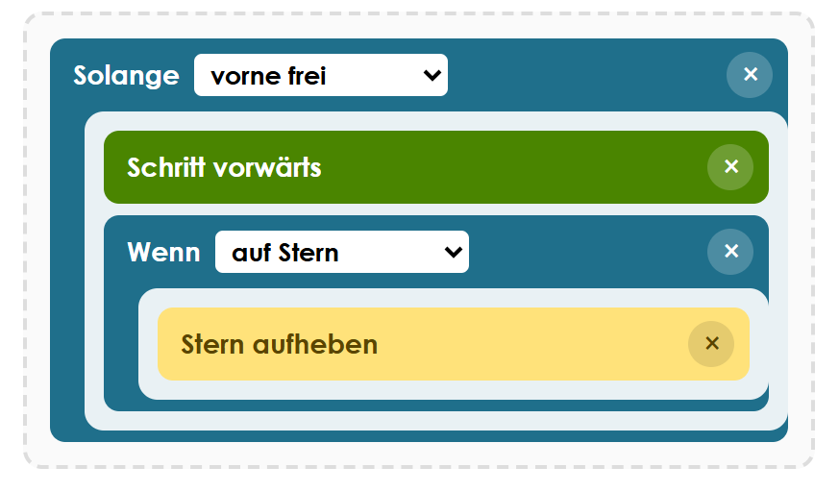
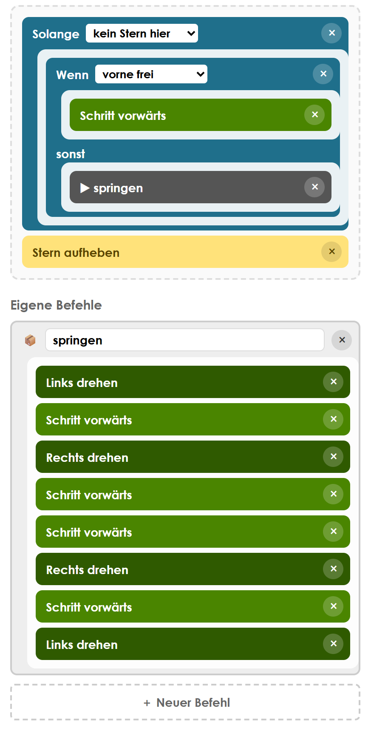
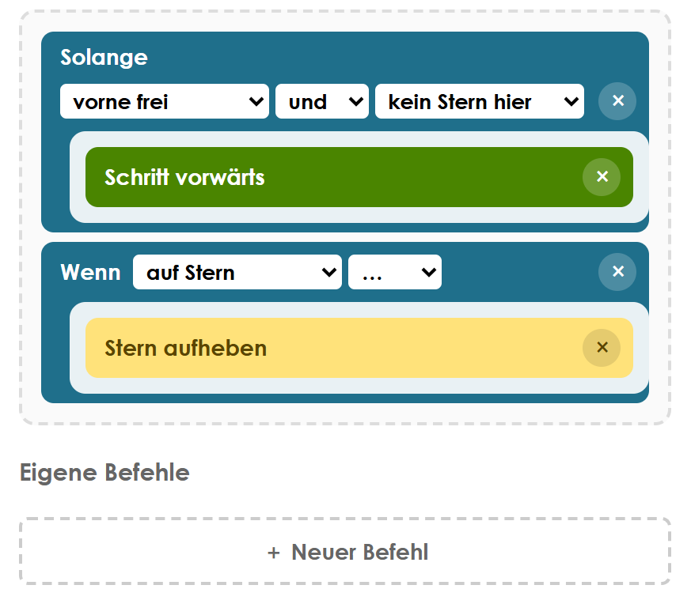
Mehr Material:
www.cleverbox.co.at
16
Sterne bis zur Wand
4 Blöcke
17
Hürdenlauf
14 Blöcke
Aufgabe: Geh bis zur Wand und sammle unterwegs alle Sterne ein. Dein Programm muss in allen 3 Welten funktionieren.
Aufgabe: Lauf bis zum Stern und spring über jede Hürde. Tipp: ein eigener Befehl „springen“. Dein Programm muss in allen 3 Welten funktionieren.
Lernziel: Schleife und Verzweigung kombinieren: ein „Wenn“ im „Solange“.
Lernziel: Problem zerlegen: eigener Befehl „springen“ + Schleife + Verzweigung. Das Ende wird über eine Bedingung erkannt („kein Stern hier“).
18
Nur der erste Stern
4 Blöcke
Aufgabe: Neu: „und“. Heb nur den ersten Stern auf – falls es überhaupt einen gibt. Dein Programm muss in allen 3 Welten funktionieren.
Lernziel: Logisches UND: Die Schleife hat zwei Gründe aufzuhören. Sonderfall bedenken: Es gibt gar keinen Stern (Welt 3).
Notes:
Seite 5

Slide 6
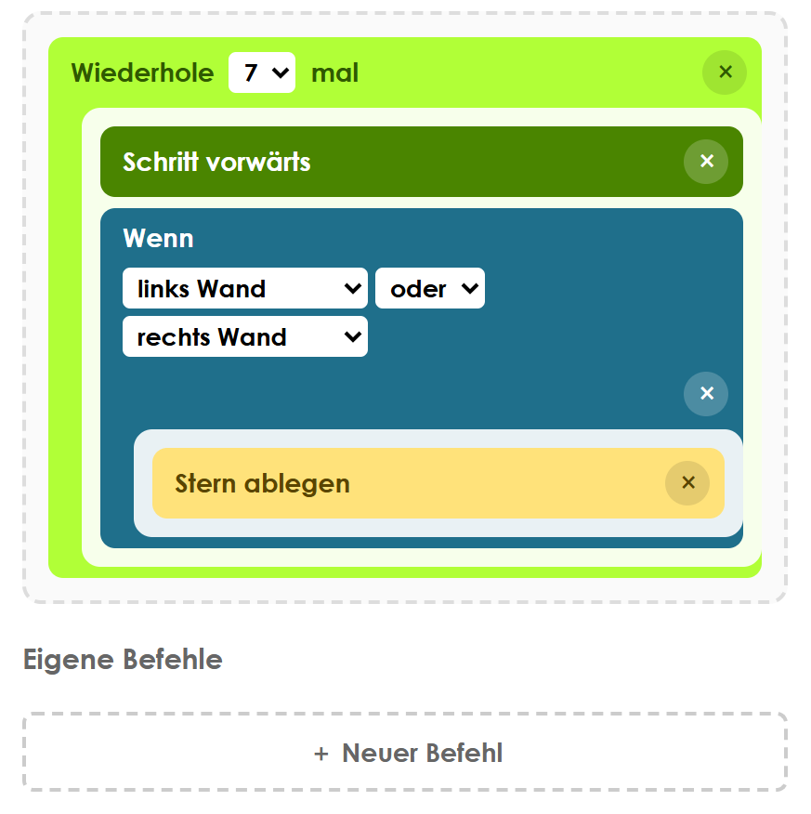
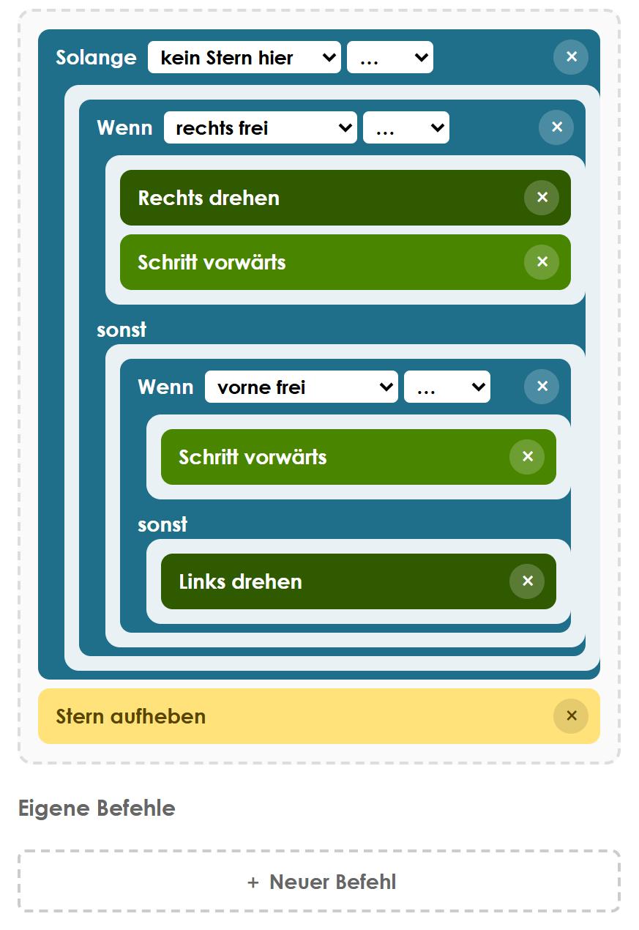
Mehr Material:
www.cleverbox.co.at
19
Wandwächter
4 Blöcke
20
Rechte-Hand-Regel
8 Blöcke
Aufgabe: Neu: „oder“. Leg überall einen Stern ab, wo links oder rechts eine Wand ist. Dein Programm muss in allen 3 Welten funktionieren.
Aufgabe: Finde in jedem Labyrinth den Stern. Tipp: Halte immer die rechte Hand an der Wand! Dein Programm muss in allen 3 Welten funktionieren.
Lernziel: Logisches ODER. „Links“ und „rechts“ sind relativ zu Robos Blickrichtung.
Lernziel: Ein echter Algorithmus: Eine allgemeine Strategie löst jedes dieser Labyrinthe, ohne es vorher zu kennen. Verschachteltes Wenn/sonst (wenn – sonst wenn – sonst).
Notes:
Seite 6

Slide 7
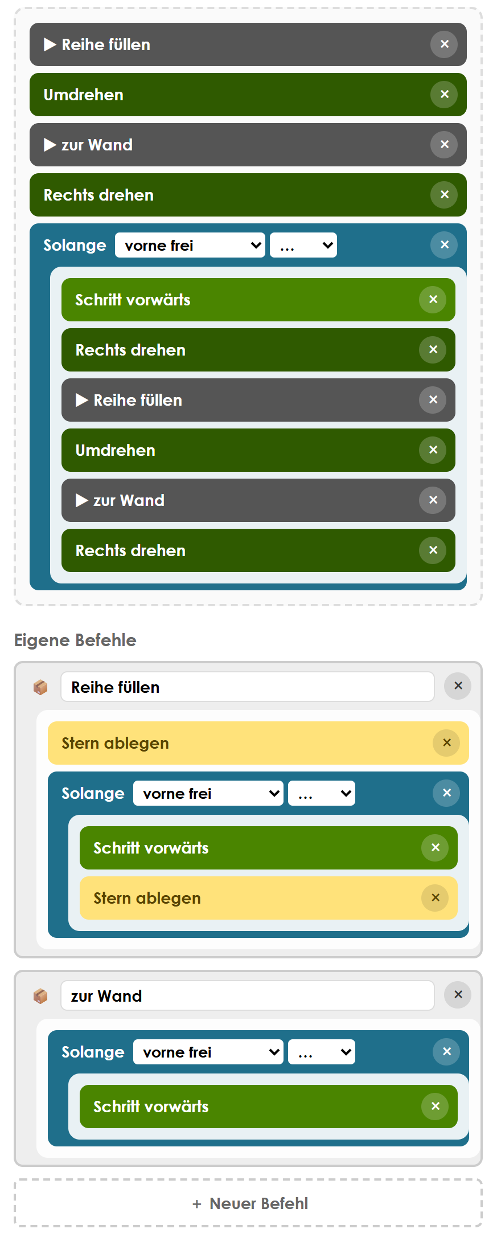
Mehr Material:
www.cleverbox.co.at
21
Raum füllen
19 Blöcke
Aufgabe: Die Meisterprüfung: Leg auf jedes Feld einen Stern – in jedem Raum, egal wie groß. Dein Programm muss in allen 3 Welten funktionieren.
Lernziel: Algorithmus für jede Raumgröße: Zeile für Zeile vorgehen, Teilaufgaben als eigene Befehle, Schleifen in Schleifen. Das große Problem in kleine zerlegen.
Notes:
Seite 7

